Slide 1

Disconnect

Slide 2
Filminformationen
Themen: Omnipräsenz der neuen Kommunikationsmedien
globale Vernetzung – lokale Vereinzelung
Cybermobbing und Cyberkriminalität
Pornografie im Netz:
Beziehungskonflikte
Genre: Drama
Land /Jahr: USA 2012
Länge: 115 Minuten
FSK: ab 12 Jahre
Kinostart: 30. Januar 2014
Altersempfehlung: Ab 15 Jahren
Schulunterricht: Ab 10. Klasse
Unterrichtsfächer: Sozialkunde/Gemeinschaftskunde, Ethik, Religion, Deutsch, Englisch, Kunst, Philosophie, Informatik

Slide 3

Trailer Disconnect

Slide 4
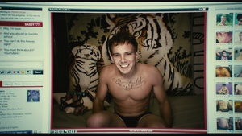
Kyle & Nina
In der ersten Episode entdeckt die Reporterin Nina Dunham eine Internetseite, auf der sich Jugendliche für Geld ausziehen. Sie verwickelt einen der Jugendlichen, Kyle, in ein Gespräch und bringt ihn dazu, mit ihr ein Interview über die Webseite und das Haus, in dem Kyle mit anderen zusammen arbeitet, zu führen.

Slide 5
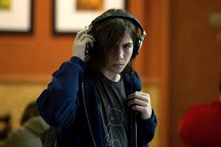
Ben Boyd / Jason - Frye
Eine weitere Episode handelt von den Freunden Jason und Frye, die ein falsches Profil einer "Jessica Rhony" anlegen, um sich über den Außenseiter Ben aus ihrer Schule lustig zu machen. Sowohl Jason als auch Ben haben sich von ihren Eltern distanziert und fühlen sich alleine. Nachdem die Freunde mit Ben eine Weile geschrieben haben, senden sie ihm ein falsches erotisches Foto. Ben, im Glauben er schreibe mit einer echten Jessica, schickt ein Nacktfoto von sich zurück...

Slide 6
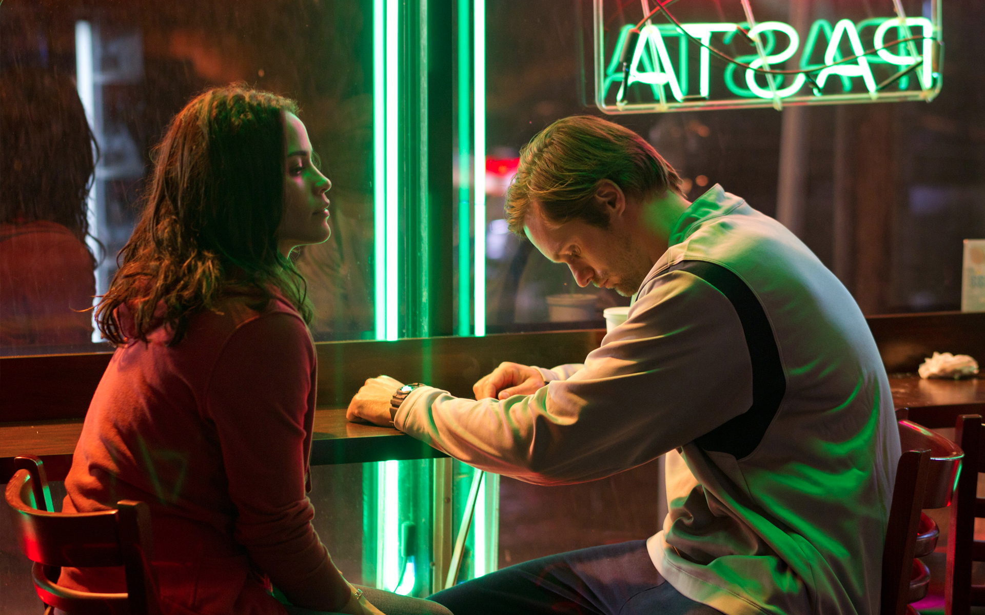
Cindy & Derek
Cindy und Derek sind ein Paar, das sich nach dem Tod ihres Kindes auseinandergelebt hat. Cindy schreibt mit einem Unbekannten im Chat über intime Dinge und Derek spielt online auf Glücksspielseiten. Als schließlich jemand durch ihre Internetaktivitäten an ihre Bankdaten kommt und das gesamte Geld der beiden stiehlt, suchen sie zusammen nach dem Täter.

